Slide 1

Group 12
ATLAS
INSIGHT
Từ dữ liệu lịch sử đến phân khúc & dự đoán bằng AI
QUAN SÁT ML
91,26% VARIANCE
MÔ HÌNH BENCHMARK
1.704
7 PCs
4

Slide 2

STAGE 1

Slide 3


Tổng quan dự án
DỮ LIỆU ML
BẢNG ĐA NGUỒN
BIỂU ĐỒ
HAI DATABASE
1.704
3.104
16
2
142 quốc gia
2 nguồn theo nhà cung cấp
EDA + ML diagnostics
SQLite + ChromaDB
STAGE 1 – DATA FOUNDATION
STAGE 2 – AI & DEMO
Nguồn thực → concat / merge → SQLite + ChromaDB → Imputation + EDA
StandardScaler → PCA → K-Means → Regression / Classification → Gradio
Quy tắc: không nhân đôi cùng quốc gia - năm khi huấn luyện ML.

Slide 4
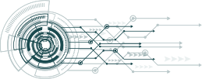


Hai nguồn dữ liệu - cùng khóa ISO3 + year
GAPMINDER / PLOTLY
WORLD BANK / SP.DYN.LE00.IN
1.704 quan sát - 142 quốc gia
1952–2007 - GDP/người, dân số, tuổi thọ
Nguồn huấn luyện mô hình chính
1.400 quan sát chuẩn hóa - 140 quốc gia
Chỉ tiêu: tuổi thọ lúc sinh
Đối chiếu chất lượng & tích hợp đa nguồn
Nguồn World Bank không cung cấp GDP và các chỉ số sim_* trong nhánh tích hợp.

Slide 5


Data lineage - các bước xử lý rõ nguồn
01
02
03
04
05
→
→
→
→
GAPMINDER
1.704
WORLD BANK
1.400
CONCAT
3.104
LEFT JOIN
SIM_*
CLEAN
0 MISSING
Stage 2 được giữ trên 1.704 quốc gia–năm duy nhất (không dùng trực tiếp 3.104 dòng).

Slide 6


Đối chiếu nguồn cho thấy sai khác đo lường
CẶP SO SÁNH HỢP LỆ
MAE GIỮA HAI NGUỒN
CHÊNH LỆCH > 5 NĂM
1.394
1,795
113
Theo ISO3 + year
Đơn vị: năm
Cần điều tra riêng
VÍ DỤ KHÁC BIỆT LỚN
Rwanda 1992: 20,798 năm - Bosnia 1992: 20,211 năm - Cambodia 1977: 19,925 năm
Không lấy trung bình hai nguồn hoặc suy luận nguồn sai nếu chưa kiểm tra phương pháp.

Slide 7


Missing Values - có nguồn, có chiến lược
THIẾU MÔ PHỎNG
TUỔI THỌ WB THIẾU
SAU LÀM SẠCH
690
6
0
Trước khi xử lý đa nguồn
Bù từ Gapminder, có audit
Missing remaining
NUMERICAL + TIME SERIES
CATEGORICAL + PROVENANCE
Median theo châu lục - ffill/bfill trong từng quốc gia
Unknown - giữ bản gốc & cột nguồn khi imputation
3.104 dòng theo nguồn; 1.704 country–year duy nhất; VALIDATION PASS.

Slide 8


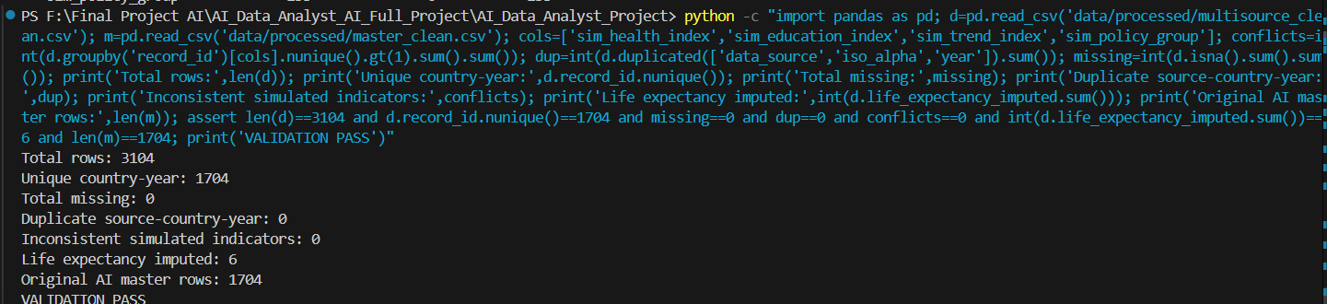
Data validation trên máy nhóm
VALIDATION PASS - 3.104 rows / 0 missing / 0 conflicts

Slide 9



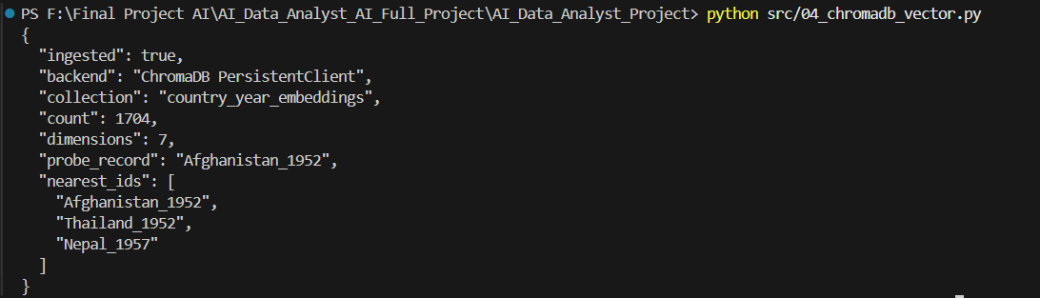
2 mô hình lưu trữ - SQL & vector
SQLITE
Dữ liệu có cấu trúc
master_sparse · master_clean
master_with_clusters
Round-trip đọc/ghi thành công
CHROMADB
PersistentClient / country_year_embeddings
1.704 vectors · 7 dimensions
Truy vấn nearest-neighbor đã chạy

Slide 10
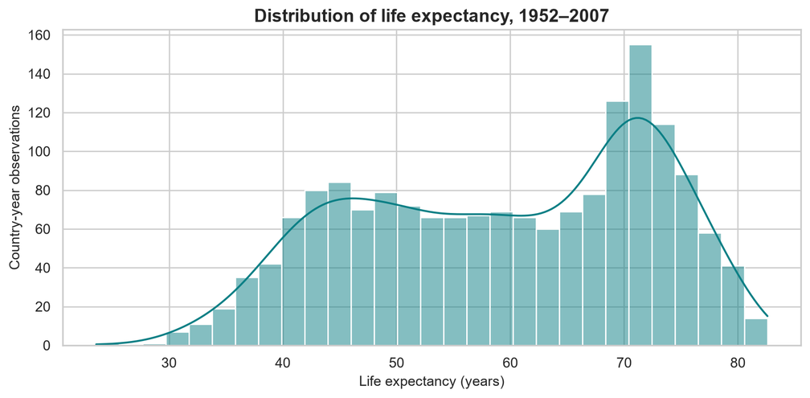
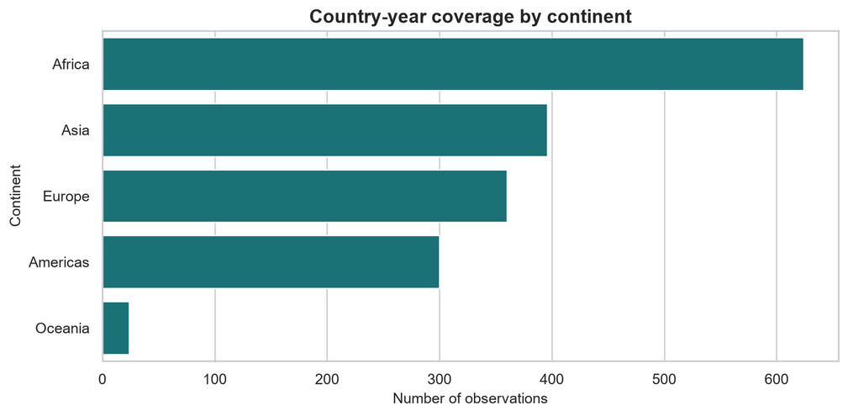

EDA - dữ liệu số và nhãn phân loại
01 / AGE DISTRIBUTION + KDE
02 / OBSERVATION COUNTS
Insight: tuổi thọ trung bình lịch sử 59,47 năm; tỷ lệ quan sát giữa các vùng mất cân đối.

Slide 11


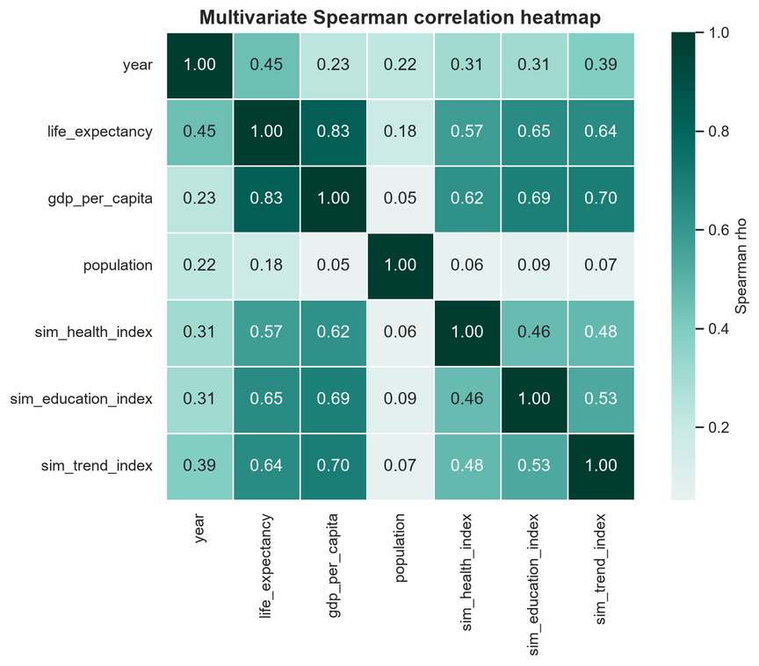
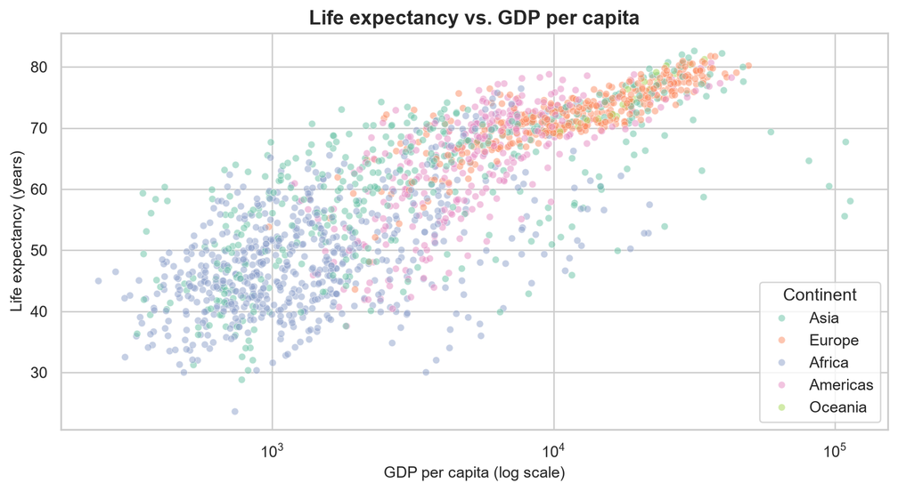
GDP và tuổi thọ - tương quan ≠ nhân quả
SPEARMAN HEATMAP
GDP/NGƯỜI VS TUỔI THỌ
Spearman rho(GDP/người, tuổi thọ) = 0,8265; phải tách train/test theo quốc gia.

Slide 12

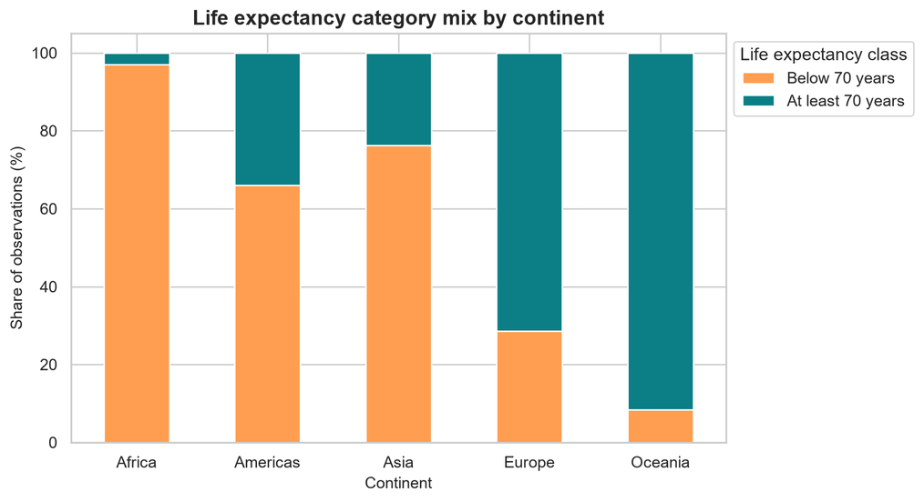
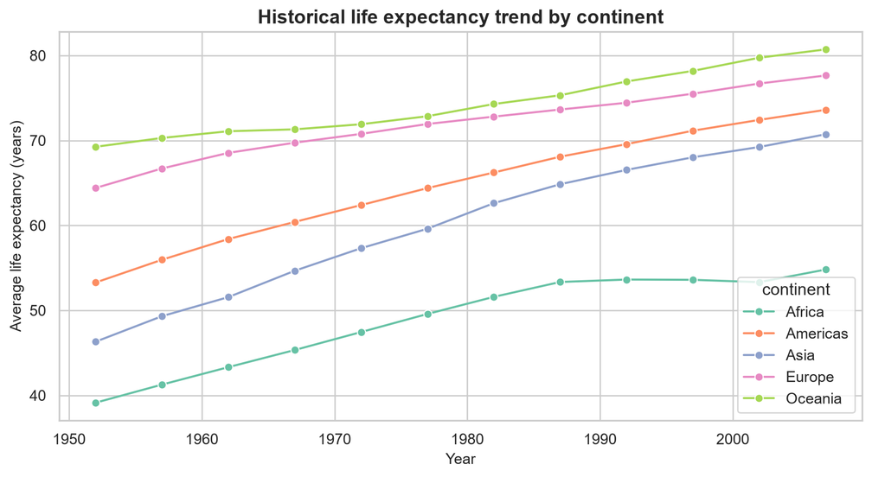
Insight theo nhóm & theo thời gian
CLASS MIX BY CONTINENT
LONGITUDINAL TREND
Cỡ mẫu vùng khác nhau, nhãn ≥70 mất cân đối, không diễn giải giai đoạn 1952–2007 như năm hiện tại.

Slide 13
STAGE 2

Slide 14

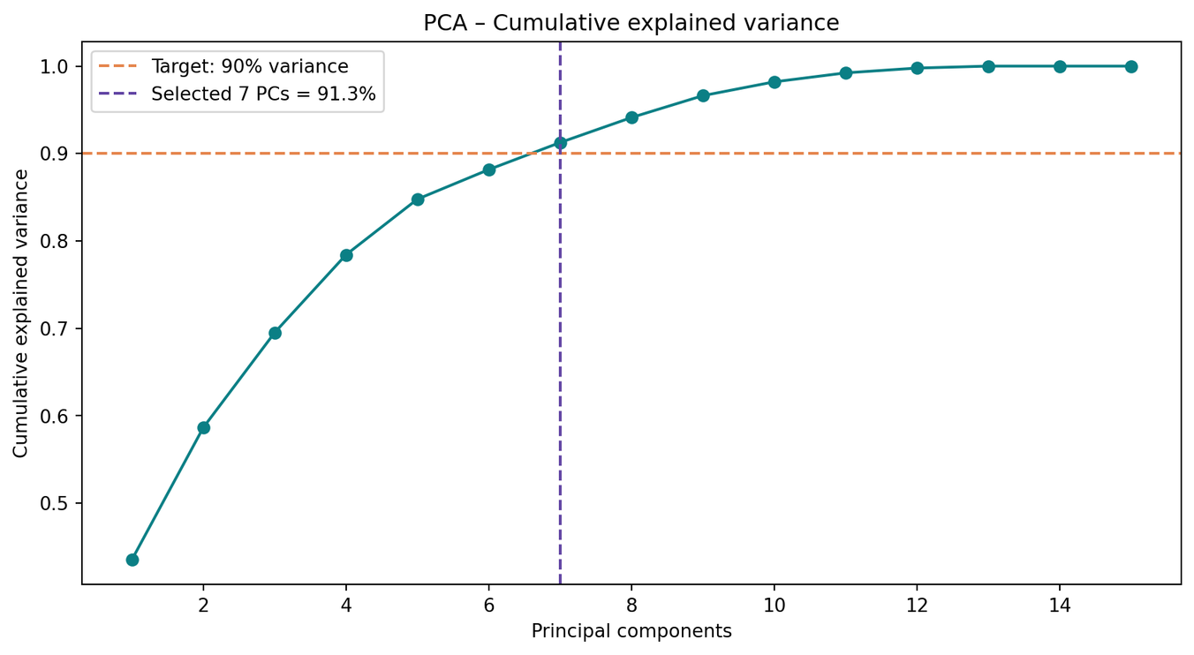
PCA - giữ 91,26% phương sai với 7 PCs
CUMULATIVE EXPLAINED VARIANCE
COMPONENTS
7 PCs
VARIANCE
91,26%
Chuẩn hóa trước PCA; chọn số PCs nhỏ nhất đạt ngưỡng 90%.

Slide 15

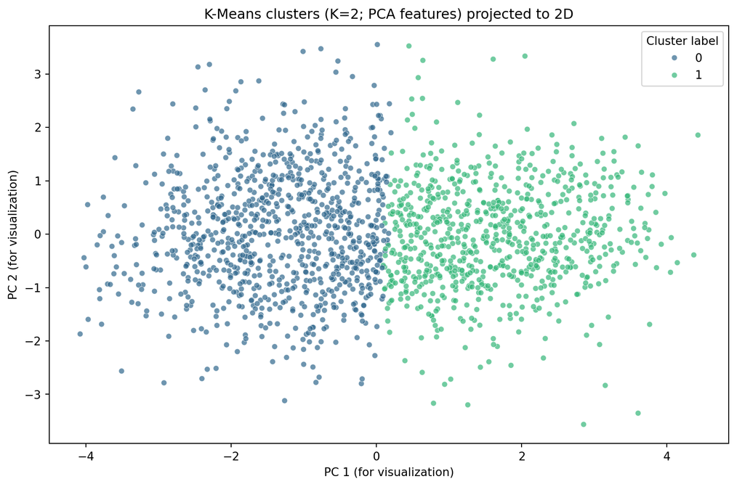
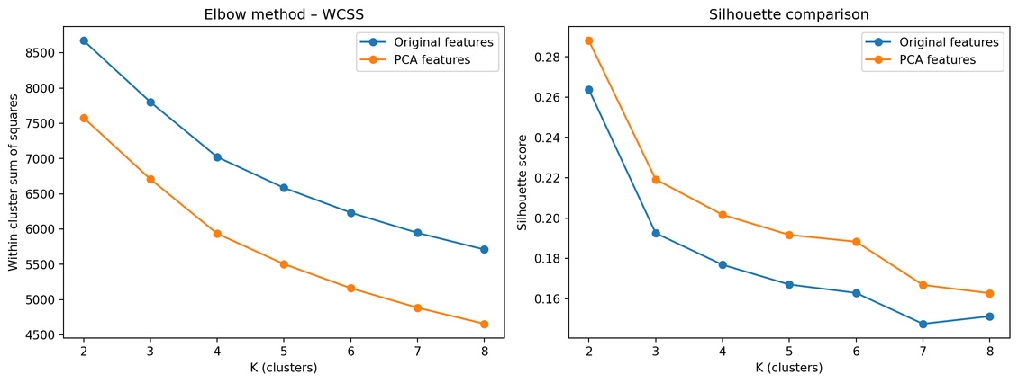
K-Means - PCA vượt đặc trưng gốc
ELBOW + SILHOUETTE
2 CLUSTERS PROJECTED TO 2D
K=2 - Silhouette PCA 0,288 > Original 0,264; chất lượng phân cụm còn ở mức vừa.

Slide 16

Cluster profiling - quan sát, không phán xét
CLUSTER 0 · 931 DÒNG
CLUSTER 1 · 773 DÒNG
50,86
69,85
Tuổi thọ trung bình (năm)
Tuổi thọ trung bình (năm)
GDP/NGƯỜI TRUNG VỊ
TỶ LỆ TUỔI THỌ ≥70
Cụm 0: $1.368 - Cụm 1: $9.867
Cụm 0: 2,4% - Cụm 1: 61,1%
Không gọi các cụm là quốc gia “tốt/xấu” và không suy luận chính sách từ sim_health_index.

Slide 17

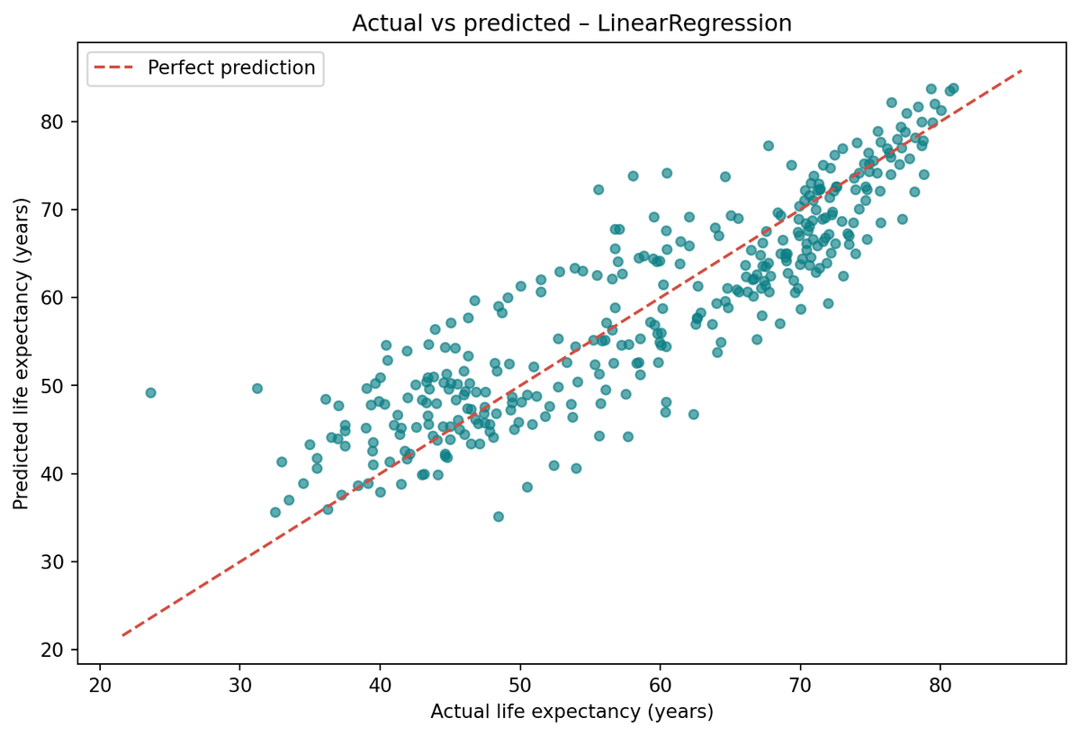
Regression benchmark - LinearRegression thắng
ACTUAL VS PREDICTED
LINEAR - RMSE
6,169
years
LINEAR - R²
0,778
Tree RMSE = 6,730
Test được tách theo 29 quốc gia chưa thấy; RMSE 6,17 năm vẫn là sai số thực tế đáng kể.

Slide 18

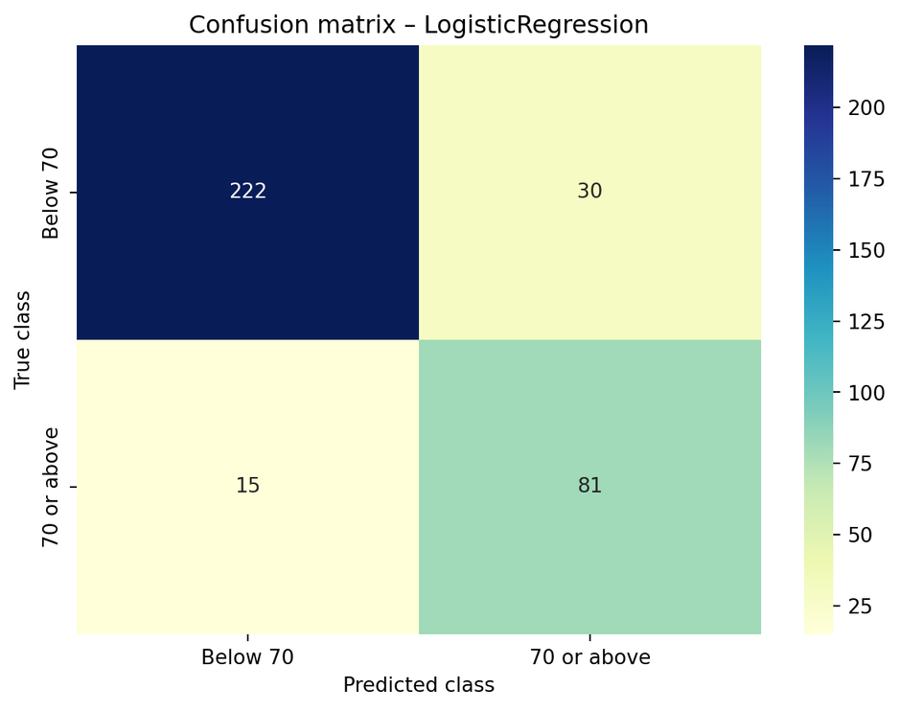

Classification - LogisticRegression thắng
CONFUSION MATRIX
ACCURACY
87,07%
vs Tree 85,06%
F1 MACRO
0,845
vs Tree 0,820
class_weight="balanced" khi nhãn mất cân bằng; F1 macro được dùng chọn mô hình.

Slide 19

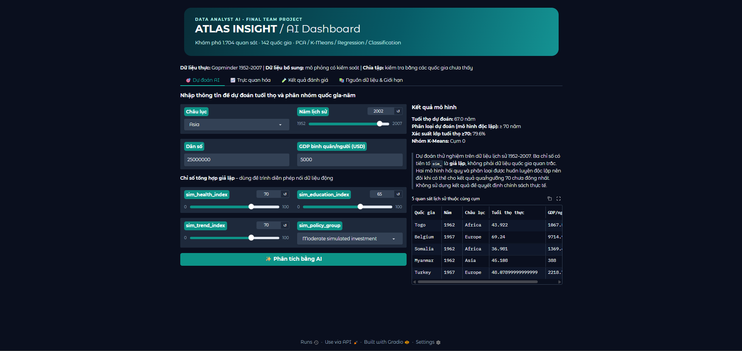
Giao diện Gradio - nhập liệu và dự đoán
SCREENSHOT - PREDICTION TAB
Demo: Asia năm 2002 → 67,0 năm P(class ≥70)=79,6% K-Means cluster 0.

Slide 20
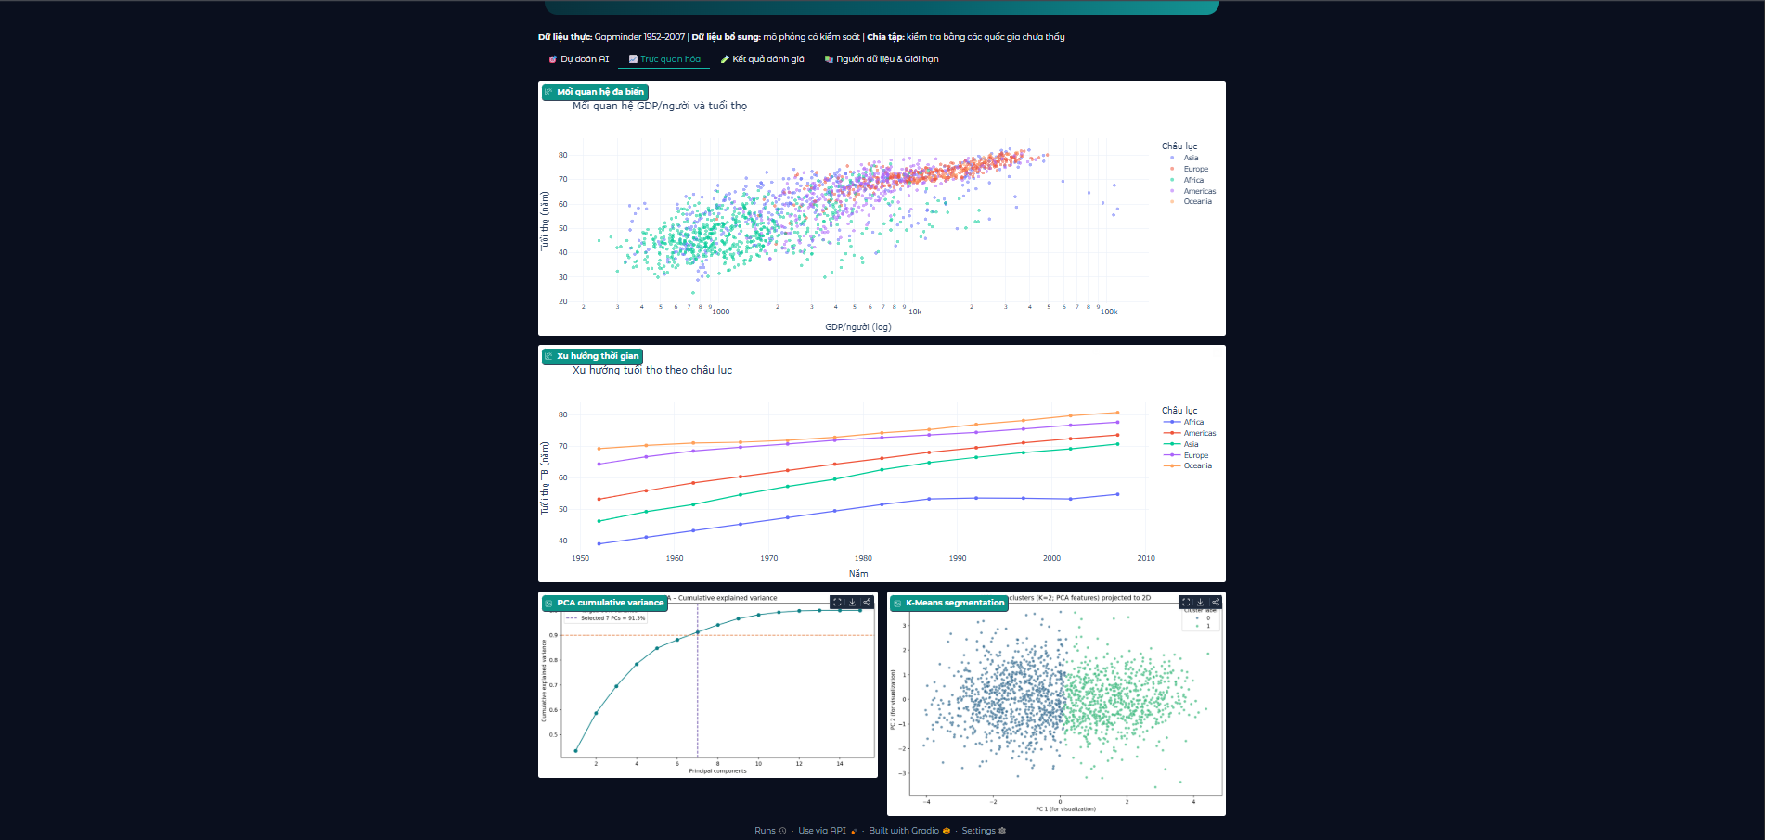
Visualization tab - trực quan hóa AI
SCATTER / TREND / PCA / K-MEANS
Bằng chứng UI chạy thành công; biểu đồ Elbow/Silhouette đầy đủ trong charts và Notebook.

Slide 21
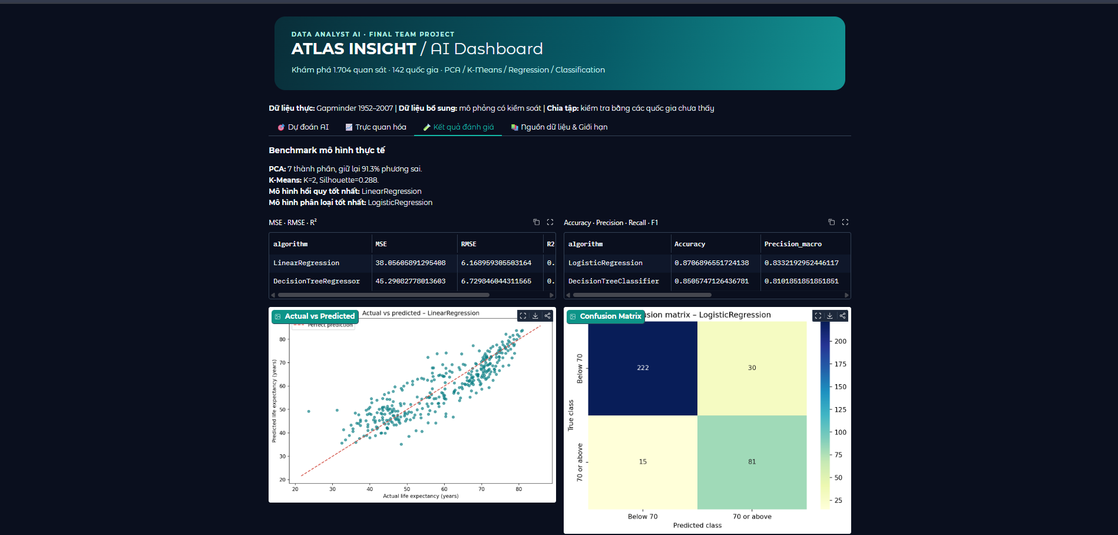
Evaluation + Data source tabs
BENCHMARKS
Chụp màn hình từ môi trường Windows/Gradio của nhóm, không phải mockup thiết kế.

Slide 22
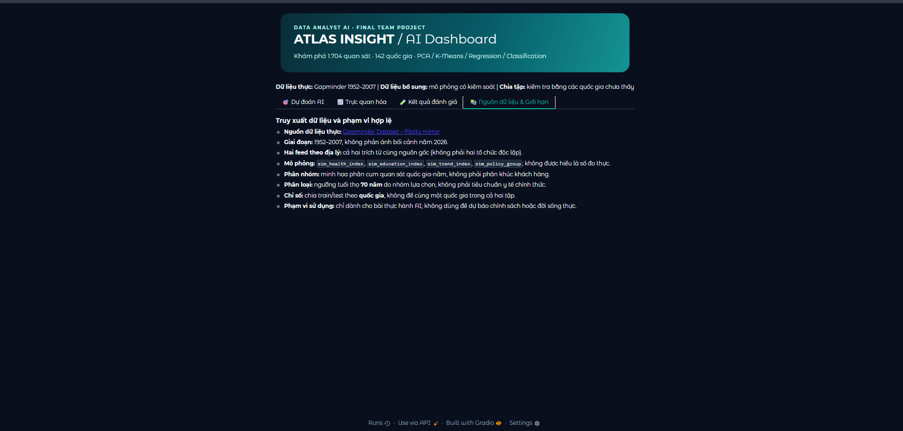
Evaluation + Data source tabs
SOURCE + LIMITATIONS
Chụp màn hình từ môi trường Windows/Gradio của nhóm, không phải mockup thiết kế.

Slide 23
THANK YOU / Q&A
ATLAS INSIGHT
Stage 1: nguồn - concat/merge - storage - EDA
Stage 2: PCA - K-Means - Regression - Classification - UI

